Slide 1
KONSERVASI DAN PENGENDALIAN DAYA RUSAK AIR
Oleh:
Sigit haryadi
Balai Pengelolaan DAS dan Hutan Lindung Serayu Opak Progo

Slide 2
Siklus Hidrologi di Dalam Daerah Aliran Sungai (DAS)

Slide 3
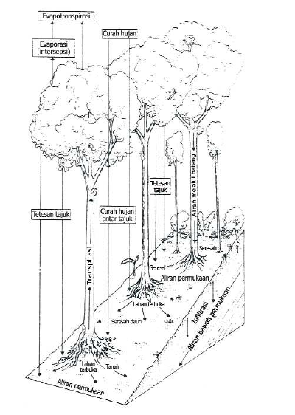
SIKLUS HIDROLOGI PADA EKOSISTEM HUTAN
Bruijnzeel, 1990

Slide 4
PERANAN HUTAN DALAM PENGENDALIAN DAYA RUSAK AIR
Posisi Geografis
Tanah
Geologi
Fisiografi
Tipologi Hutan
Non Cloud Forest
- Evapotranspirasi tinggi
- Non cloud stripping
Cloud Forest/Mossy Forest
- Evapotranspirasi rendah
- Cloud stripping
- Kapasitas infiltrasi tanah hutan tinggi
- Pasokan air ke recharge area sebagian besar dari CH
- Berperan sangat besar dalam pengisian air di recharge area
- Pasokan air dari cloud stripping > daripada CH (> 20 % pada musim kemarau dan > 100 % pada musim penghujan)
- Kapasitas infiltrasi tanah hutan tinggi
Regulator Air
Regulator dan Penghasil Air
- Menurunkan potensi erosi dan sedimentasi
- Menurunkan potensi banjir dan kekeringan
- Meningkatkan tampungan air tanah

Slide 5
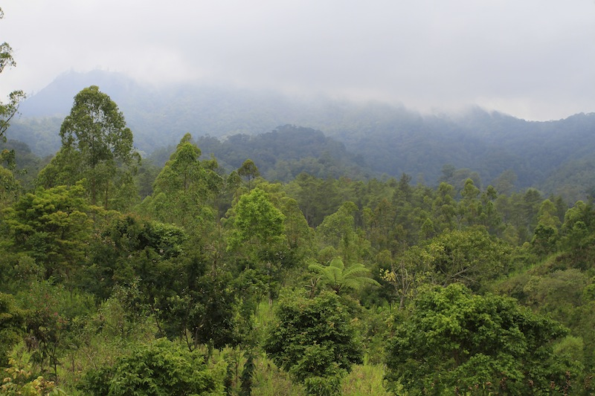
Hutan Awan (Cloud Forest) di Daerah Rendang – Kab. Karangasem, Bali. Curah hujan tinggi, solum tanah dalam, kerapatan vegetasi tinggi
Fungsi proteksi tanah, produksi air, regulasi air

Slide 6
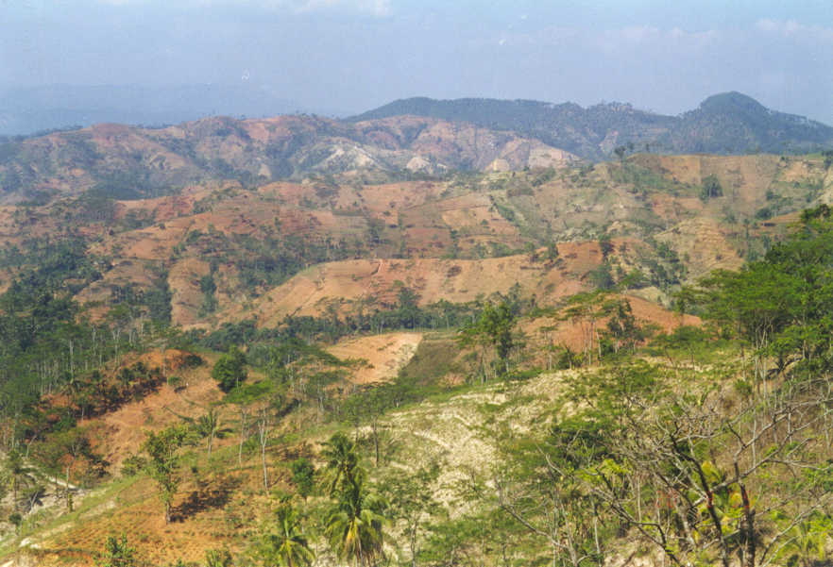
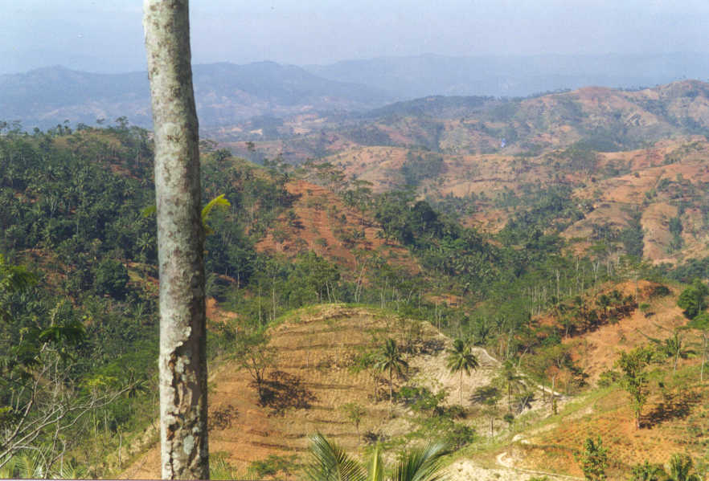
Degraded Land (lahan kritis) di Sub-DAS Sapi
Erodibilitas tinggi, solum tanah tipis , penutupan vegetasi sangat kurang
(Bulan kering 4-6 bulan)
Re-vegetasi dan perlakuan sipil teknis sesuai untuk proteksi tanah, produksi air, regulasi air → sipil teknis untuk menekan tingkat erosi sangat direkomendasikan, peran vegetasi dalam reduksi air kurang signifikan (bulan basah 6-8 bulan)

Slide 7
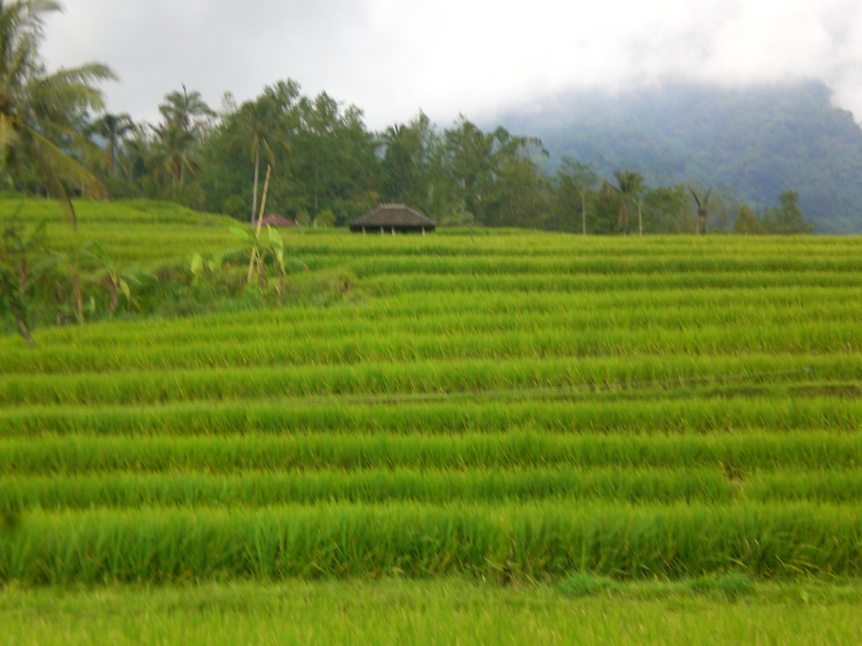
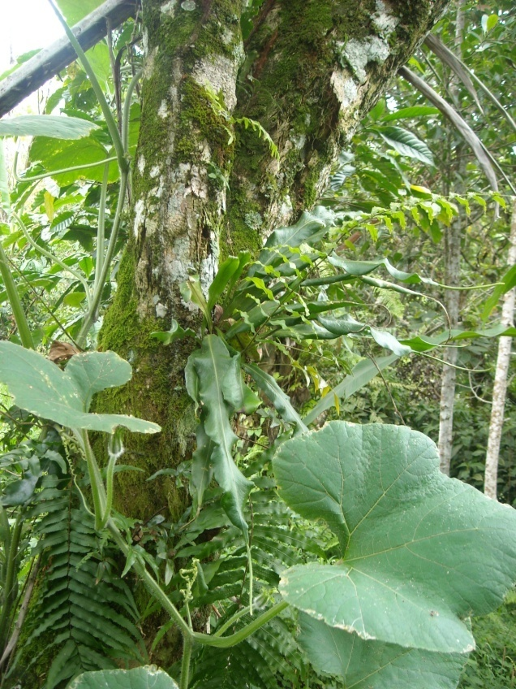
Cloud Forest di atas Pura Petali, menjamin suplai air untuk sawah berkelanjutan di Desa Jatiluwih, Kab. Tabanan
Lokasi Geografis
08º21’26,4” S
115º06’42” E
Lokasi Geografis
08º22’01,8” S
115º07’57,2” E
Epipit & lumut, indikator cloud forest

Slide 8
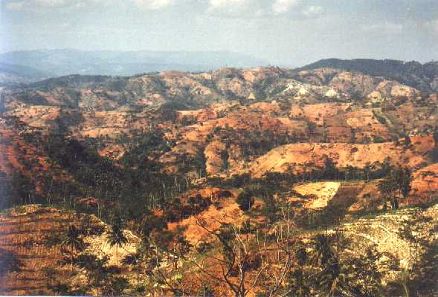
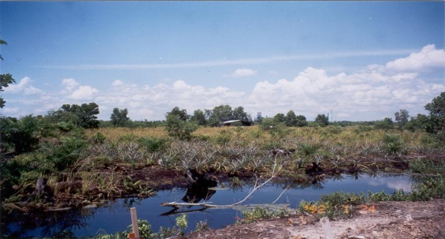
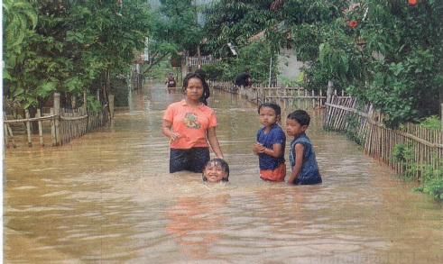
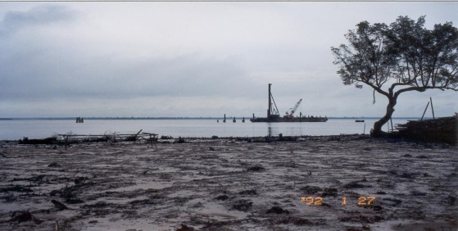
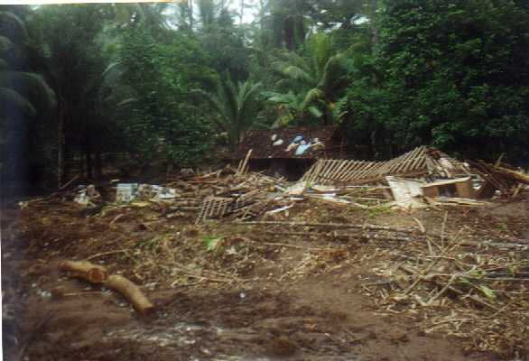
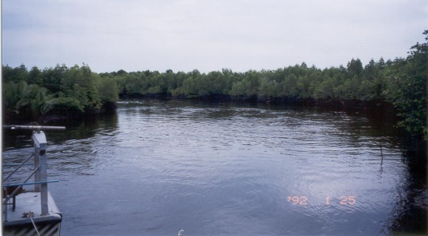
Keterkaitan Hulu-Hilir, Prinsip Dasar Pengelolaan DAS (Kasus DAS Serayu)
Lahan Kritis Daerah Hulu DAS Serayu→ on site effect: produktivitas lahan rendah, bencana lingkungan (banjir, longsor)
EFEK
E
X
T
E
R
N
A
L
I
T
A
S
Off site effect:
Rusaknya ekosistem pesisir
Sedimentasi waduk
Pencemaran air
Kerusakan bangunan publik akibat banjir
dan longsor

Slide 9
Hutan & Daya Rusak Air
Fungsi hutan mengendalikan air hujan akan efektif jika kedalaman tanah cukup tebal (>3 m) dan intensitas curah hujan dalam jangka waktu singkat (beberapa hari) masih dibawah 100 mm.
Banjir Jakarta Januari /2003 diawali dengan CH setebal 380 mm dalam 3 hari (sama dengan CH sebulan dalam keadaan normal)
Banjir di Bahorok diawali dengan curah hujan 120 mm dalam 30 jam
Kejadian banjir dan longsor seringkali terjadi karena kondisi iklim/cuaca yang ekstrim yaitu turunnya hujan dengan intensitas tinggi dalam waktu yang relatif singkat,
Pd kondisi ekstrim, apapun penutupan lahannya tidak mampu membendung luapan aliran permukaan, karena CH-nya melampaui kapasitas maksimum tanah memegang air (WHC). Penutupan hutan sebaik apapun tidak mampu mengendalikan banjir.
Contohnya, adalah banjir yang terjadi di DAS Batanghari tahun 1950 yang
jauh lebih besar dari banjir yang terjadi tahun 1991 dan tahun 2002. Tentunya kondisi hutan th 1950 jauh masih lebih baik daripada 1991 & 2002.

Slide 10
PERAN HUTAN DALAM MENCEGAH BANJIR DAN LONGSOR
Tutupan hutan yang rapat memperkecil potensi erosi percik dan erosi lembar, sehingga mampu mereduksi perkembangan erosi jurang. Berbagai penelitian menunjukkan bahwa erosi jurang yang mengalami perkembangan lanjut akan memicu terjadinya longsor.
Kemampuan transpirasi hutan yang tinggi mampu mengurangi tingkat kejenuhan tanah serta tekanan air terhadap pori tanah.
Akar tunggang yang dalam pada spesies tertentu mampu “memegang” partikel tanah, sehingga energi kinetik gerakan masa dapat dikurangi .

Slide 11
Rehabilitasi Hutan dan Lahan (RHL) untuk Konservasi Sumberdaya Air
Degradasi hutan dan lahan di Indonesia:
Laju Deforestasi 1 juta ha/th
Hutan rusak 36 juta ha
Lahan kritis di luar kawasan 21 juta ha
Revegetasi merupakan upaya yang paling efektif → kapasitas infiltrasi lantai hutan > non hutan `
Upaya sipil teknis bersifat “Shock Therapy”
Overlandflow diperkecil
Erosi & sedimentasi ditekan
Kemungkinan banjir dan kekeringan diperkecil
Ketersediaan sumberdaya air terjamin
Daya rusak air terkendali

Slide 12
METODE VEGETATIF
Melindungi tanah terhadap daya rusah butir-butir hujan
Melindungi tanah terhadap daya perusak aliran air permukaan
Memperbaiki kapasitas infiltrasi tanah
Memperbaiki struktur dan kesuburan tanah
Penanaman tanaman penutup tanah
Penanaman rumput
Penanaman menurut kontur/ sabuk gunung
Cara
Penanaman sistim jalur/ Strip
Rotasi Tanaman
Penggunaan sisa-sisa tanaman/ serasah

Slide 13
POHON SEBAGAI
PENGATUR TATA AIR

Slide 14
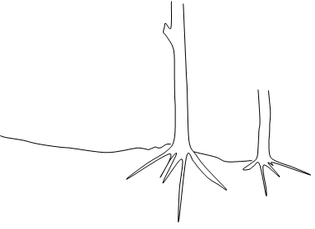
SEBAGI PENGENDALI EROSI DAN SEDIMENTASI
SEDIMENT TERTAHAN
SEDIMENT TERTAHAN
SEDIMENT
LEPAS

Slide 15
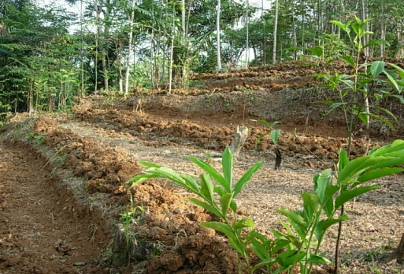
Tanaman Penutup Tanah
Tanaman penutup tanah Rendah :
Calopogonium cerulium (kalopo)
Calopogoniummuconoides (kacang asu)
Calopogonium pubescens (centro)
Peuraria javanica (kudzu, kacang ruji)
Peuraria thunbergiana (kudzu)
Peuraria phseoloides ( tropical kudzu)
Klasifikasi
Tanaman penutup tanah sedang/ perdu:
Clotalaria junicea (orok-orok)
Acacia villosa (lamtoro merah, watapana)
Leucaena glauca (lamtoro biasa, petai cina)
Sesbania grandiflora (turi)
Tephosia candida (teprosia)
Flemingia congesta (hahapaan)
Tanaman Penutup tinggi :
Kayu-kayuan dan MPTS

Slide 16
Penanaman Rumput
1. Paspalum notatum (rumput bahia)
2. Brachiaria brizantha (rumput BB)
Rumput yg
dianjurkan
3. Brachiaria decumbens (rumput BD)
4. Pennisetum purpureum(rumput gajah)
5. Panicum muticum (kolonjono)

Slide 17
METODE SIPIL TEKNIS
FUNGSI BANGUNAN KONSERVASI TANAH
Menurunkan jumlah Aliran Permukaan,
Meningkatkan jumlah air tersimpan
Menambah tinggi muka air tanah
Mengurangi erosi dan sedimentasi
Mengurani penurunan Tanah
Mengurangi pencemaran air tanah
MANFAAT BAGI MASYARAKAT

Slide 18
1. Pembuatan Teras dan Guludan
Guludan
tumpukan tanah yg dibuat memanjang mnrt garis kontur/ memotong lereng.
b. Teras Gulud
guludan yg dilengkapi dengan saluran
(guludan bersaluran).
Pembuatan
Guludan &
Teras
c. Teras Kredit/ Teras Sederhana
merupakan modifikasi/ penyempurnaan dr
teras gulud misal dgn tnm pagar,
sengketan,dll. Melalui proses alami lambat
laun membentuk teras bangku
d. Teras Bangku/ teras Tangga
dibangun utk mengurangi pjg lereng,
dibuat pd kemirgn 20-30% dan
kedalaman efektif yg dalam.

Slide 19
e. Saluran Pembuangan Air (SPA)
dibangun utk menampung dan mengalirkan
air limpasan yg sudah tdk tertampung pada
teras.
Pembuatan
Guludan &
Teras
f. Terjunan Air
dibuat pd saluran pembuangan air (SPA)
utk mengurangi kecepatan dan laju air.
g. Rorak/ Got Buntu
bangunan berupa got buntu yg dibuat pd
bidang olah teras utk menangkap air
limpasan permukaan dan tanah yg tererosi

Slide 20
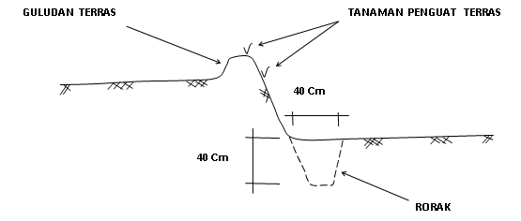

Slide 21
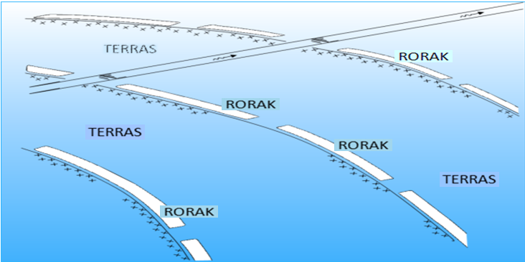

Slide 22
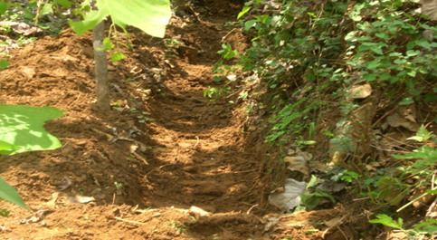
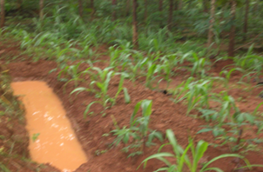

Slide 23
2. Embung Air (Embung)
Bangunan penampung air berbentuk kolam yang berfungsi untuk menampung air hujan / air limpasan atau air rembesan pada lahan tadah hujan yang berguna sebagai sumber air untuk memenuhi kebutuhan pada musim kemarau
Tujuan :
Menampung dan mengendalikan air pada kolam penampung
Cadangan persediaan air untuk berbagai kebutuhan pada musim kemarau
Balai Pengelolaan Daerah Aliran Sungai dan Hutan Lindung Serayu Opak Progo

Slide 24
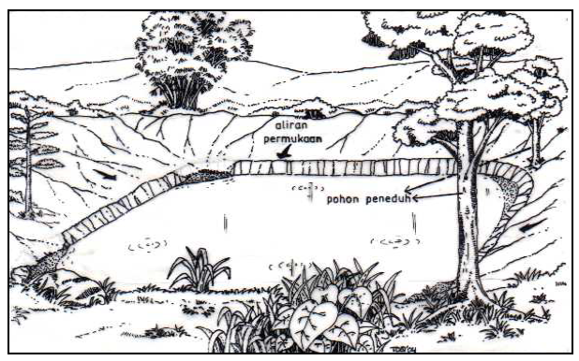
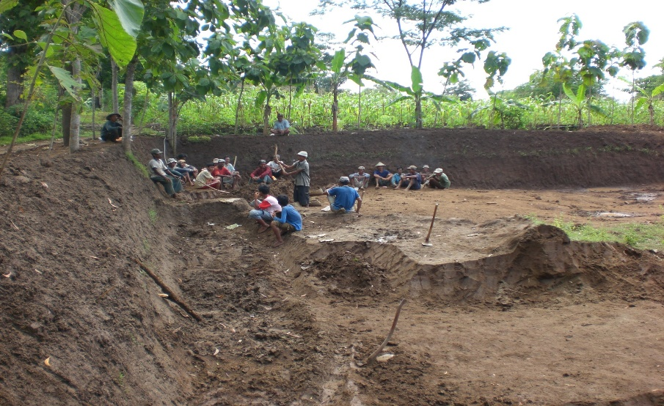
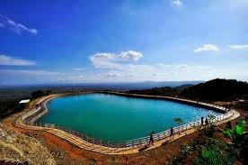
Sketsa Embung Air (Embung)
Embung Nglangeran

Slide 25
3. Sumur Resapan Air ( SRA)
Bangunan penampung air berbentuk sumur yang berfungsi untuk menampung air hujan / air limpasan atau air rembesan pada lahan tadah hujan yang berguna sebagai sumber air untuk memenuhi kebutuhan pada musim kemarau
Tujuan :
Mengurangi aliran permukaan
Meningkatkan air tanah sebagai upaya untuk mengembalikan dan mengoptimalkan fungsi/kerja setiap komponen sistem tata air DAS sesuai dengan kapasitasnya
Balai Pengelolaan Daerah Aliran Sungai dan Hutan Lindung Serayu Opak Progo

Slide 26
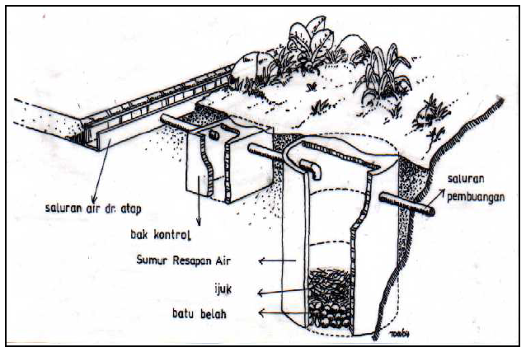
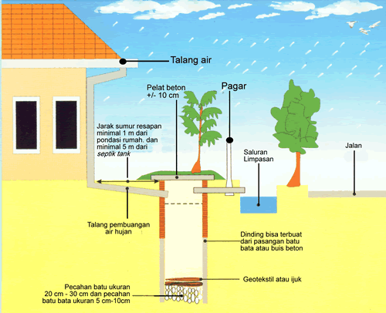
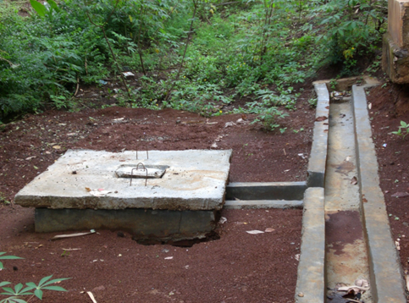
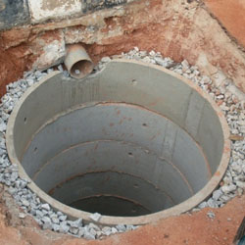
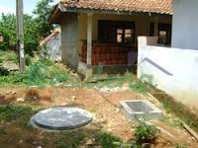
Sketsa Sumur Resapan Air (SRA)

Slide 27
4. Lubang Resapan Biopori (LRB)
Teknologi tepat guna dan ramah lingkungan serta memanfaatkan peran aktivitas guna tanah dan akar tanaman dan mengatasi yang ditimbulkan oleh genangan air
Tujuan :
Mengurangi banjir
Mengubah sampah organik menjadi kompos
Balai Pengelolaan Daerah Aliran Sungai dan Hutan Lindung Serayu Opak Progo
Kementerian Lingkungan Hidup dan Kehutanan

Slide 28
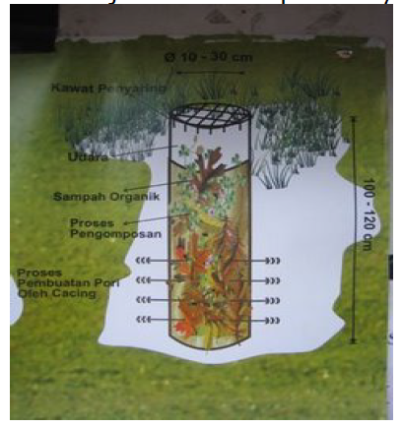
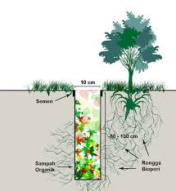
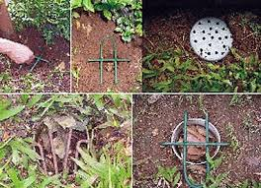
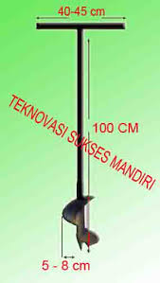
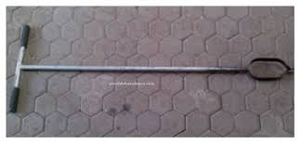
Sketsa Lubang Resapan Biopori (LRB)
Balai Pengelolaan Daerah Aliran Sungai dan Hutan Lindung Serayu Opak Progo
Kementerian Lingkungan Hidup dan Kehutanan

Slide 29
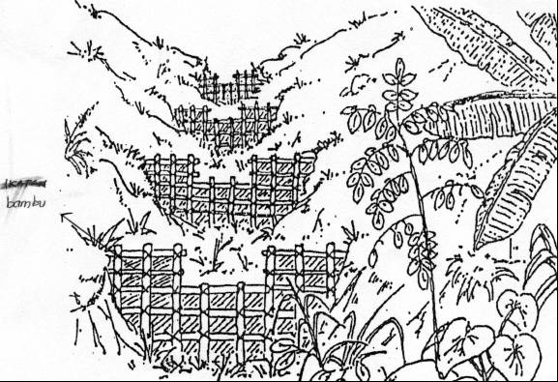
5. PENGENDALI JURANG (GULLY PLUG)
bendungan kecil yang lolos air dengan konstruksi bronjong batu atau trucuk bambu/kayu yang dibuat pada alur sungai / jurang untuk mengendalikan sedimentasi dan banjir.
Tujuan :
Memperbaiki lahan yang rusak berupa jurang/parit akibat gerusan air guna mencegah terjadinya jurang/parit yang lebih besar

Slide 30
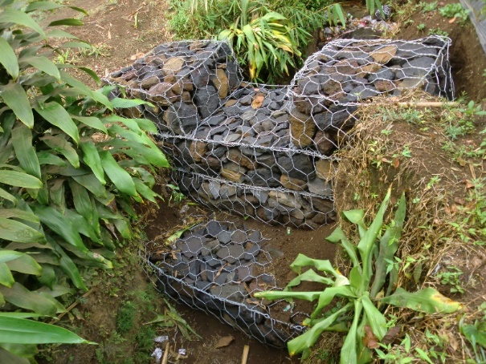
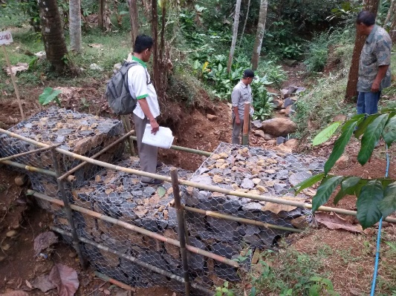
Pengendali Ujung Jurang (PUJ)

Slide 31
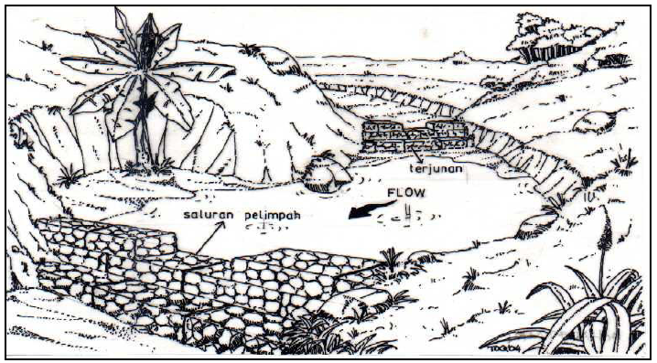
6. DAM PENAHAN (DPn)
Bendungan kecil yang lolos air dengan konstruksi bronjong batu atau trucuk bambu/kayu yang dibuat pada alur sungai / jurang untuk mengendalikan sedimentasi dan banjir.
Tujuan :
Mengendalikan endapan/sedimentasi dan aliran air permukaan dari daerah tangkapan air di bagian hulu

Slide 32
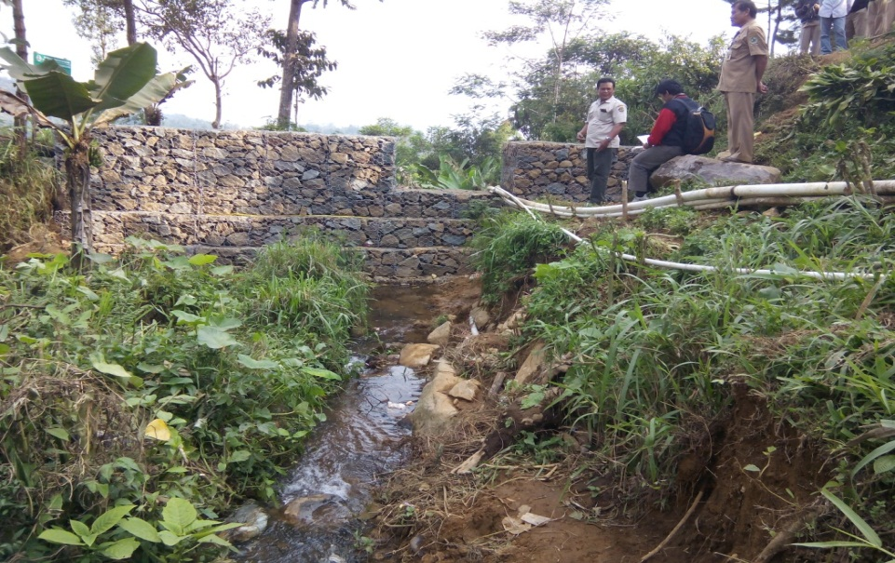
Dam Penahan
Konstruksi
Bronjong Kawat
Tinggi : 2,5 -4 Meter
Lebar atas : 1 Meter
Panjang : 10-20 Meter
Pasangan Batu Spesi
Tinggi : 2,5-4 Meter
Lebar Atas : 0,5 Meter
Panjang : 10-20 Meter
Penempatan dapat dilakukan secara seri

Slide 33
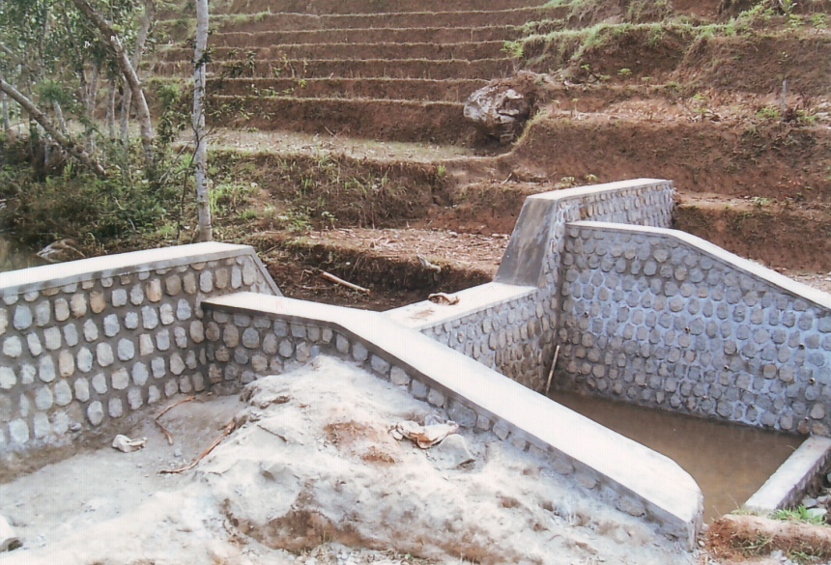
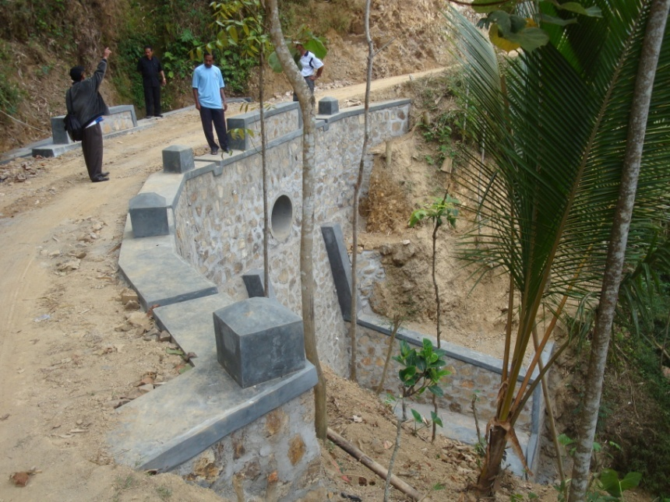
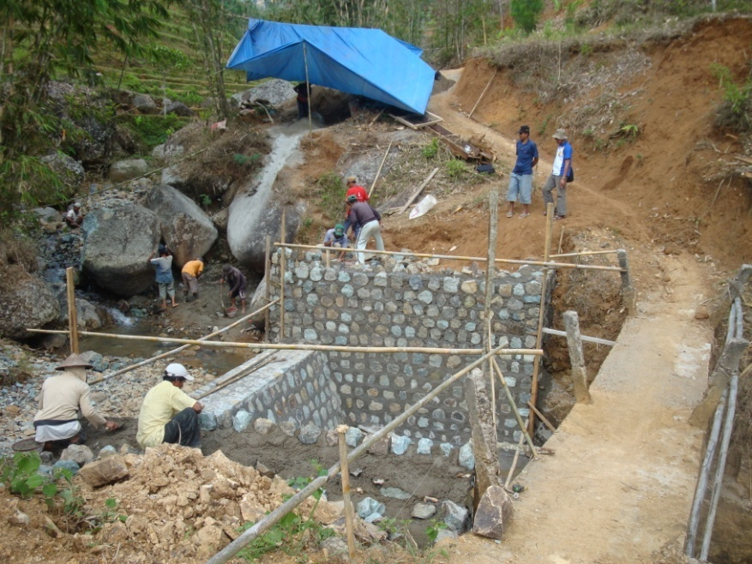
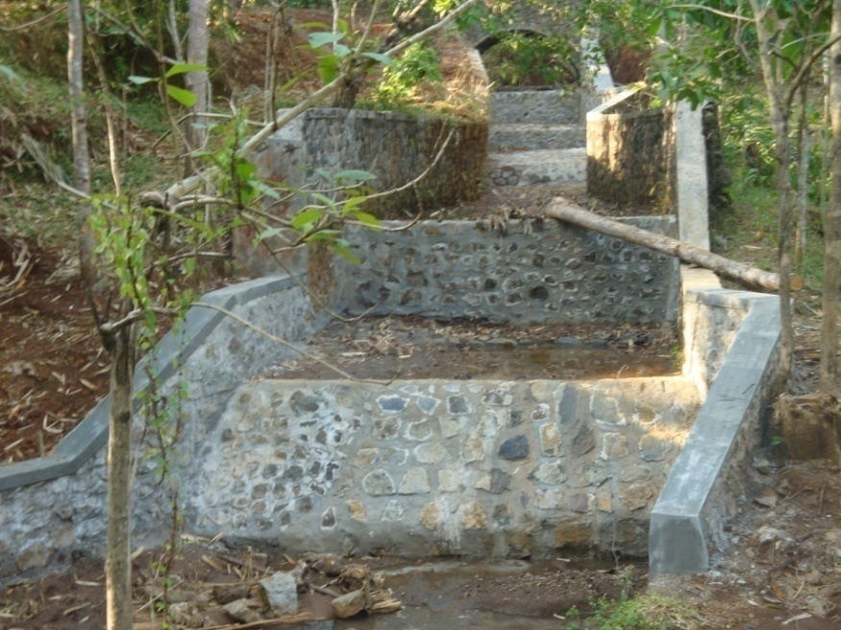
DAM PENAHAN

Slide 34
7. Dam Pengendali (DPi)
Bendungan kecil yang dapat menampung air dengan konstruksi lapisan kedap air atau spesi batu, urugan tanah homogen, bronjong batu untuk pengendalian erosi, sedimentasi, banjir dan irigasi serta air minum yang dibuat pada alur sungai dengan tinggi maksimum 8 meter.
Persyaratan teknis lokasi DPi :
a. LMU Prioritas I dan II atau dalam RP RHL;
b. Luas DTA 50 - 250 ha;
c. Kemiringan rata-rata daerah tangkapan 15 - 35 %;
d. Kemiringan Alur Sungai <10%;
e. Prioritas pengamanan bangunan vital;
f. Diutamakan pada ordo sungai 1 sampai dengan 3.

Slide 35
DAM PENGENDALI
Tanaman HutAn Rakyat Kab. Takalar

Slide 36
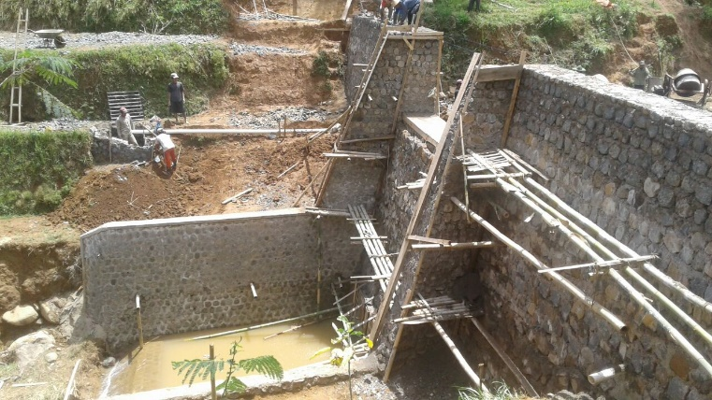
DAM PENGENDALI

